Slide 1
Introduction
of
Unified Modeling Language
UML概述
制作小组：G１３
参与人员：
陈安侍
陈 维
杨 溢
陈俊杉
严翔宇

Slide 2
CONTENTS
01
02
初步认识UML
UML的结构
03
04
UML的视图
UML的图

Slide 3
课堂提问
1. 什么是UML？
它是一种用文本、图形和符号的集合来描述现实生活中各类事务、活动及其之间关系的语言。
它是一个支持模型化和软件系统开发的图形化语言，为软件开发的所有阶段提供模型化和可视化支持，包括由需求分析到规格，到构造和配置。

Slide 4
1
初步认识UML
UML是一种能够描述问题、描述解决方案、起到沟通作用的语言。

Slide 5
1.1 什么是UML？
语言角度
它是一种用文本、图形和符号的集合来描述现实生活中各类事务、活动及其之间关系的语言。
它是一个支持模型化和软件系统开发的图形化语言，为软件开发的所有阶段提供模型化和可视化支持，包括由需求分析到规格，到构造和配置。
工具角度
适用于数据建模、业务建模、对象建模和组件建模。

Slide 6
1.2 UML的历史发展
UML起源于多种面向对象建模方法，由OMG开发，目前已成为工业标准。
UML的演化
第一阶段：
3位面向对象（OO，Object-Oriented）方法学家Booch、Rumbaugh和Jacobson共同努力，形成了UML0.9；
第二阶段：
由多家公司（例如：IBM、Microsoft、Oracle等）组成了UML成员协会，将各自意见加入UML，以完善和促进UML的定义工作，形成了UML1.0和1.1，并向对象管理组织（OMG）申请成为建模语言规范的提案；
第三阶段：
第三阶段是在OMG控制下对版本的不断修订和改进，其中UML1.3是较为重要的修订版。

Slide 7
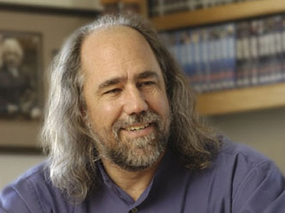
1.3UML三大创始人
Grady Booch (格雷迪·布奇)UML和Booch方法的创始人，IBM院士，IBM研究院软件工程首席科学家。自1981年Rational软件公司成立到2003年该公司被IBM收购，他一直是Rational软件公司的首席科学家。他在软件架构、软件工程和协作开发环境方面享有极高的国际声望。
Grady Booch

Slide 8
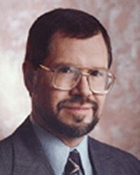
UML三大创始人
James Rumbaugh(詹姆斯·伦博)著名计算机科学家，面向对象方法学家，最著名的是创建了OMT（Object Modeling Technique）和UML。他1994年加入Rational软件公司，后来与Ivar Jacobson和Grady Booch共同开发了UML，2003年Rational Software被IBM公司收购后加入IBM公司，2006年退休。
James Rumbaugh

Slide 9

UML三大创始人
Ivar Jacobson(伊瓦·雅各布森)现代软件开发之父，被认为是深刻影响或改变了整个软件工业开发模式的几位世界级大师之一。他最主要的贡献是UML、Objectory、RUP和面向方面的软件开发。他还是模块和模块架构、用例、现代业务工程等业界主流方法、技术的创始人。他的用例驱动方法对整个OOAD行业影响深远。
Ivar Jacobson

Slide 10
课堂提问
2.简述UML的特点？
特点：
（1）有统一的标准，便于使用人员沟通。
（2）是一种面向对象的建模语言。
（3）可视化，表示能力强大，提供了扩展机制。
（4）容易使用。

Slide 11
1.3 UML的特点
主要特点
（1）UML统一了Booch、OMT和OOSE等方法中的基本概念和符号。
（2）UML吸取了OO领域和非OO方法的影响。
（3）UML演变过程中提出的新概念：
模板、职责、扩展机制、线程、过程、分布式、并发、模式、合作、活动图
组成要素
(1)UML的基本构造块
(2)支配这些构造块如何放置在一起的规则
(3)运用于整个语言的公用机制

Slide 12
2
UML的结构
UML的组成主要有事物、图和关系。事物（对模型中最具有代表性的成分的抽象中重要的组成部分）关系（把事物结合在一起）图（很多有相互关系的事物的组）

Slide 13
2.1 UML中的事物
构件事物
行为事物
分组事物
注释事物
UML模型的静态部分，描述概念或物理元素。
UML模型图的动态部分，描述跨越空间和时间的行为。
UML模型图的组织部分，描述事物的组织结构，主要由包（package）来实现。
UML模型的解释部分，用来对模型中的元素进行说明。

Slide 14
类
用况
主动类
组件
接口
协作
制品
构件事物
结点

Slide 15
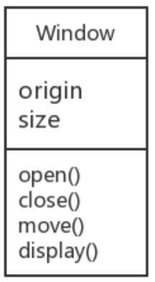
构件事物.类（class）
类是对一组具有相同属性、操作、关系和语义的对象的描述。类定义聊了一组有着状态和行为的对象。其中，属性和关联用来描述状态。属性通常用没有身份的数据值表示。关联则用有身份的对象之间的关系表示。行为由操作来描述，方法是操作的实现。

Slide 16
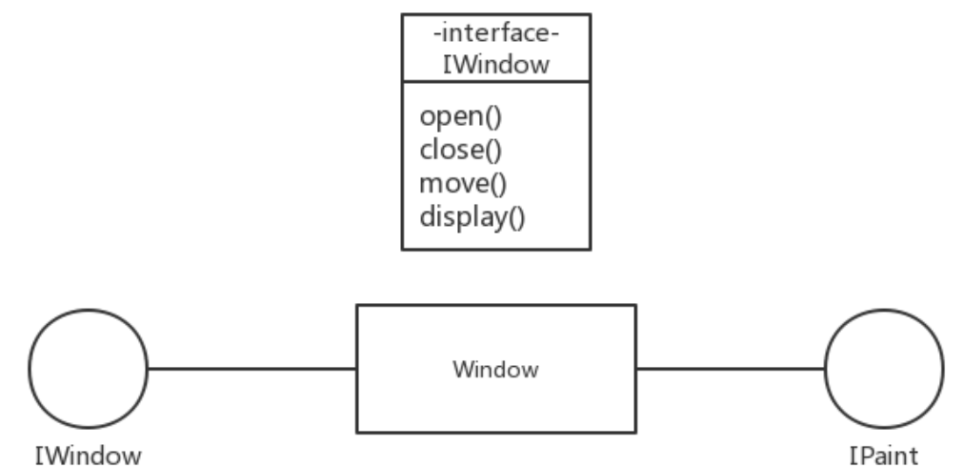
构件事物.接口（interface）
接口描述了一个类或构件的一个服务的操作集，接口仅仅是定义了一组操作的规范，它并没有给出这组操作的具体实现。

Slide 17
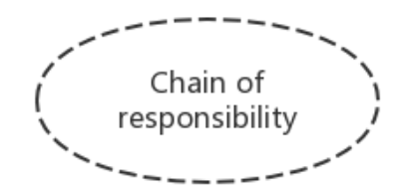
构件事物.协作（collaboration）
协作定义了一个交互，它是由一组共同工作以提供某协作的角色和其他元素构成的群体，这些协作行为大于所有元素的各行为的总和。因此，协作有结构、行为和维度。一个给定的类可以参与几个协作。

Slide 18
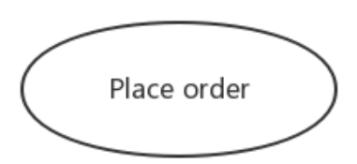
构件事物.用况/用例（use case）
用例是对一组动作序列的描述，系统执行这些动作将产生一个对特定的参与者有价值且可观察的结果。

Slide 19
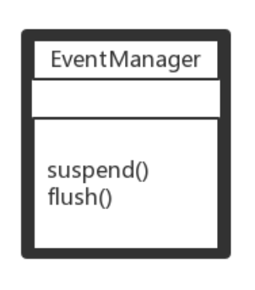
构件事物.主动类（active class）
主动类是这样的一种类，其对象至少拥有一个进程或线程，因此它能气动控制活动。

Slide 20
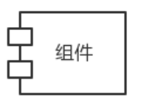
构件事物.构件（component）
构件是系统中物理的、可替代的部件，它遵循且提供一组接口的实现。

Slide 21
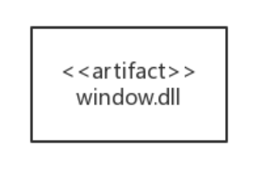
构件事物.制品（artifact）
制品是系统中物理的而且可替换的部件，它包括物理信息（“比特”）。在一个系统中，会遇到不同类型的部署制品，如源代码文件、可执行程序和脚本。制品通常代表对源码信息或运行时信息的物理打包。

Slide 22
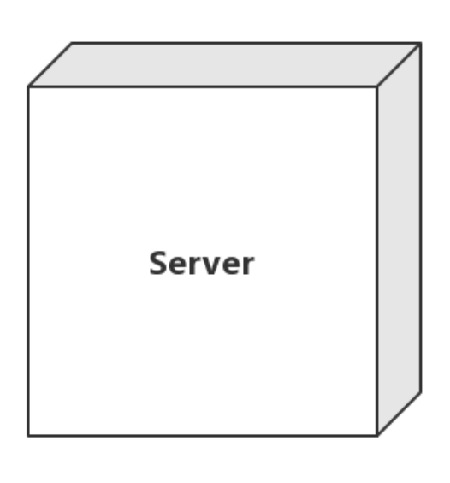
构件事物.结点（node）
节点是在运行时存在的物理元素，它表示了一种可计算的资源，它通常至少有一记忆能力处理能力。一个构件集可以驻留在一个节点内，也可以从一个节点迁移到另一个节点。

Slide 23
状态机
活动
交互
行为事物

Slide 24
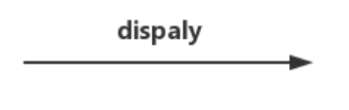
行为事物.交互（interaction）
交互是这样一种的行为，他由在特定语境中共同完成一定特定任务的一组对象之间交换的消息组成。一个对象群体的行为或单个操作的行为可用一个交互来描述。涉及一些其他元素，包括消息、动作序列（由一个消息所引起的行为）、links(对象间的连接)。

Slide 25
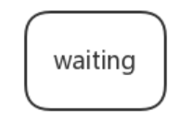
行为事物.状态机（state machine）
状态机是这样一种行为，描述了一个对象或一个交互在生命期内响应事件所经历的状态序列。单个类或一组类之间协作的行为可以用状态机来描述。一个状态机涉及到一些其他元素，包括状态转换(发转换的事物)和活动(对一个转换的响应)。

Slide 26
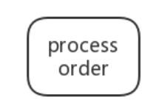
行为事物.活动（activity）
活动（activity）是这样一种行为，它描述了计算过程执行的步骤序列。活动注重的是步骤之间的流不关心哪个对象执行哪个步骤。活动的一个步骤称为一个动作。
状态和动作靠不同的语境加以区别。

Slide 27
包
分组事物

Slide 28
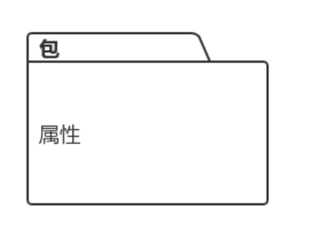
分组事物.包（package）
包是把元素组织成组的机制；包是UML中唯一的组织机制。

Slide 29
注解
注释事物

Slide 30

注释事物.注解（note）
注解是一个依附于一个元素或一组元素之上，对它进行约束或解释的简单符号。

Slide 31
2.2 UML中的关系
依赖
关联
泛化
实现

Slide 32
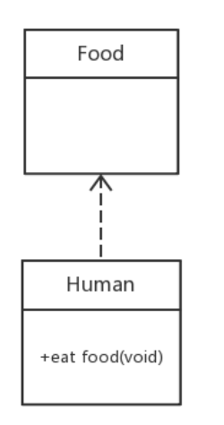
依赖关系
是一种使用的关系，即一个类的实现需要另一个类的协助，所以要尽量不使用双向的互相依赖.

Slide 33
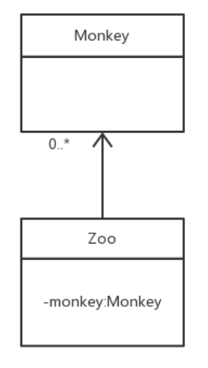
关联关系
是一种拥有的关系，它使一个类知道另一个类的属性和方法；如：老师与学生，丈夫与妻子关联可以是双向的，也可以是单向的。双向的关联可以有两个箭头或者没有箭头，单向的关联有一个箭头。

Slide 34
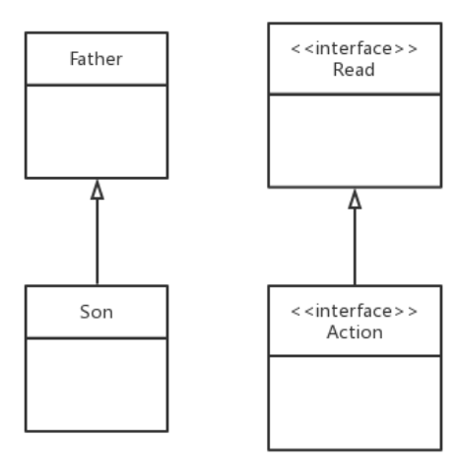
泛化关系
泛化是一种继承关系，表示一般与特殊的关系，它指定了子类如何特化父类的所有特征和行为。例如：老虎是动物的一种，即有老虎的特性也有动物的共性。

Slide 35
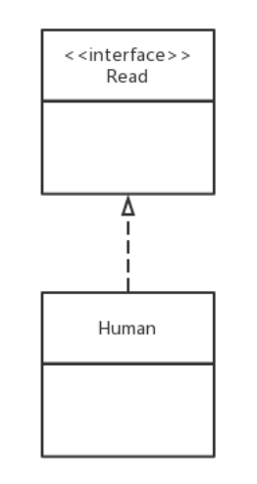
实现关系
实现关系是一种类与接口的关系，表示类是接口所有特征和行为的实现.

Slide 36
3
UML的视图
是表达系统的某一方面的特征的UML建模元素的子集，由多个图构成，是在某一个抽象层上，对系统的抽象表示。

Slide 37
用例视图
组件视图
用户 描述系统应具备的功能。
开发人员 显示代码组件的组织结构。
UML视图
逻辑视图
配置视图
设计人员和开发人员 描述用例视图中提出的系统功能的实现。
并发视图
开发人员、系统集成人员、测试人员 显示系统的具体部署。部署是指将系统配置到由计算机和设备组成的物理结构上。
开发人员、系统集成人员 显示系统的并发性，解决在并发系统中存在的通信和同步问题。

Slide 38
4
UML的图
是模型元素集的图形表示，通常是由弧（关系）和顶点（其他模型元素）相互连接构成的。

Slide 39
课堂提问
3. UML的的图有几种？请试着列举几种（至少三种）
一共13种图，有：用例图，类图，活动图，对象图，包图，复合结构图，顺序图，交互概要图，协作图，时间图，状态图，构建图，部署图

Slide 40
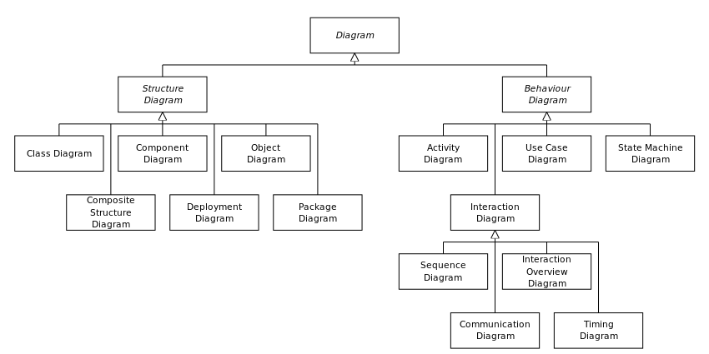
UML13种图
UML一共有13种图，其中
UML静态图包括：
用例图，类图，组件图，对象图，部署图
UML动态图包括：
活动图，状态图，时序图，协作图

Slide 41
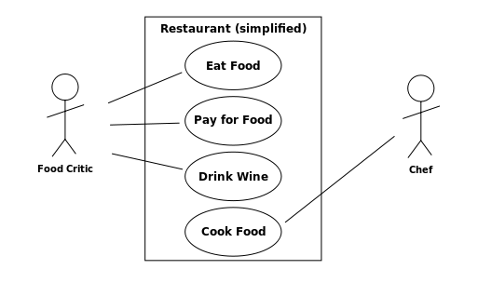
用例图（Use case diagram）
用例图Use case diagrams描述了作为一个外部的观察者的视角对系统的印象。强调这个系统是什么而不是这个系统怎么工作。

Slide 42
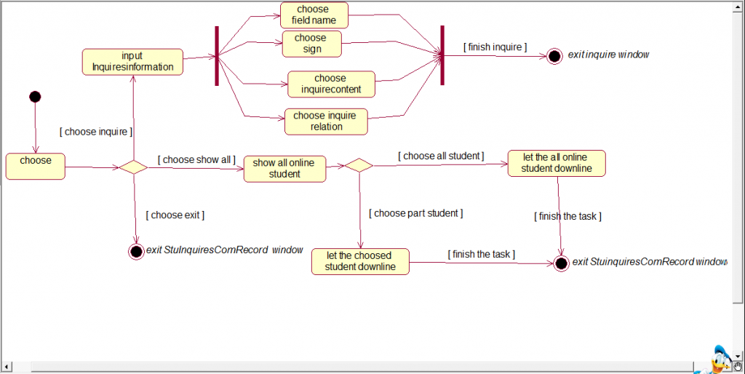
活动图（Activity Diagram）
活动图activity diagram是一个很特别的流程图。活动图和状态图之间是有关系的。状态图把焦点集中在过程中的对象身上，而活动图则集中在一个单独过程动作流程。活动图告诉了我们活动之间的依赖关系。

Slide 43
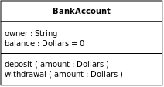
类图（Class Diagram）
类图Class diagram通过显示出系统的类以及这些类之间的关系来表示系统。类图是静态的－它们显示出什么可以产生影响但不会告诉你什么时候产生影响。

Slide 44
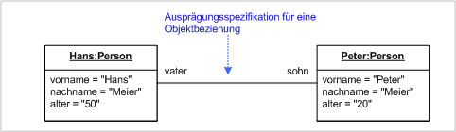
对象图（Object diagram）
表示在某一时刻类的对象静态结构和行为。

Slide 45
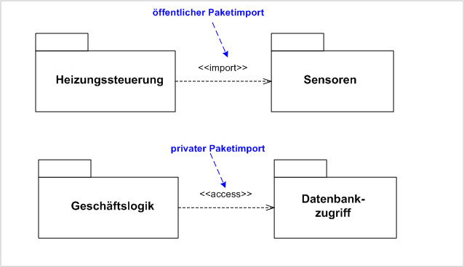
包图（Package diagram）
展现有模型本身分解而成的组织单元(包)以及它们的依赖关系。

Slide 46
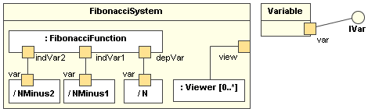
复合结构图（Composite structure diagram）
描述系统中某一部分(组合结构)的内部结构，包括该部分与系统其它部分的交互点。

Slide 47
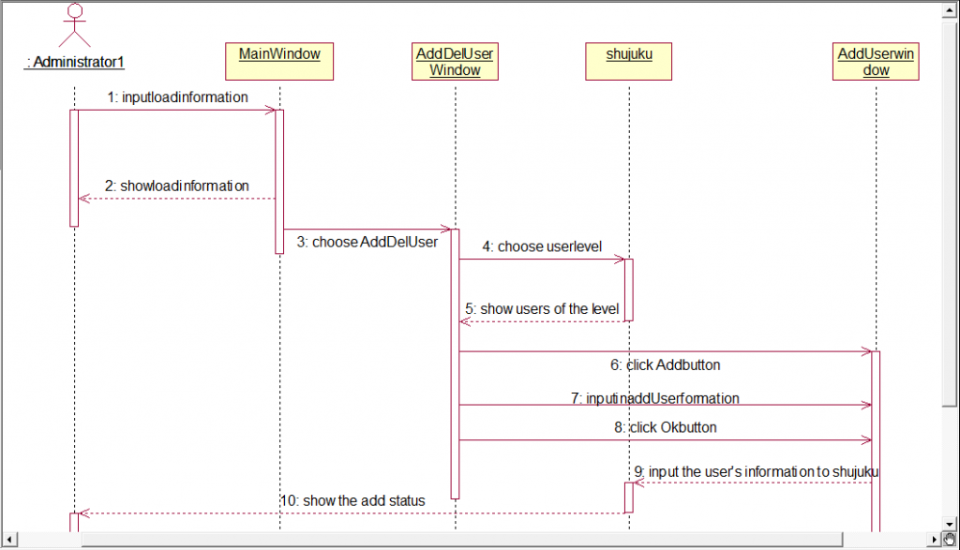
顺序图（Sequence Diagram）
顺序图将交互关系表示为一个二维图。纵向是时间轴，时间沿竖线向下延伸。横向轴代表了在协作中各独立对象的类元角色。类元角色用生命线表示。当对象存在时，角色用一条虚线表示，当对象的过程处于激活状态时，生命线是一个双道线。

Slide 48
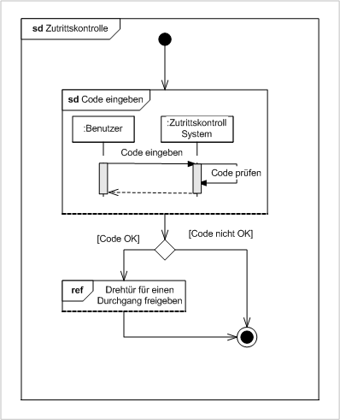
交互概要图（Interaction Overview Diagram）
活动图和顺序图的混合物。直观地表达一组相关顺序图之间的流转逻辑。一种交互图，展现消息跨越不同对象或角色的实际时间信息。

Slide 49
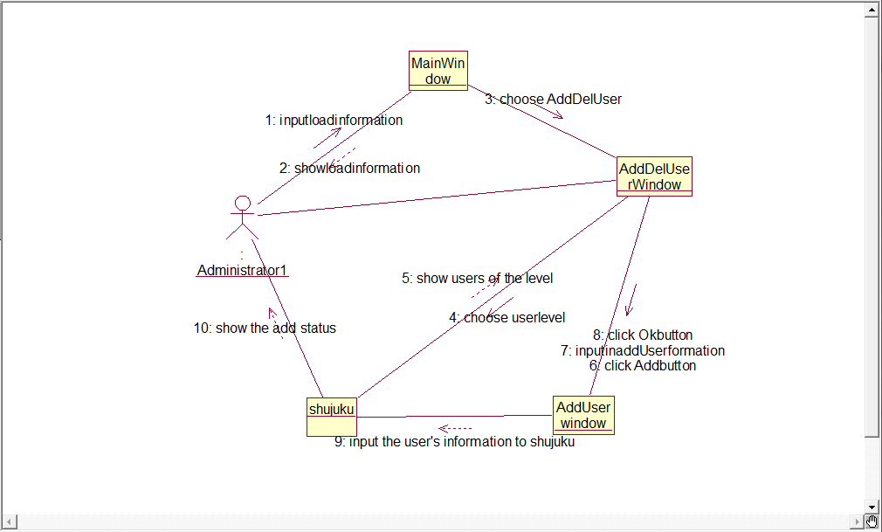
协作图（Collaboration Diagram）
协作图也是互动的图表。他们像序列图一样也传递相同的信息，但他们不关心什么时候消息被传递，只关心对象的角色。

Slide 50
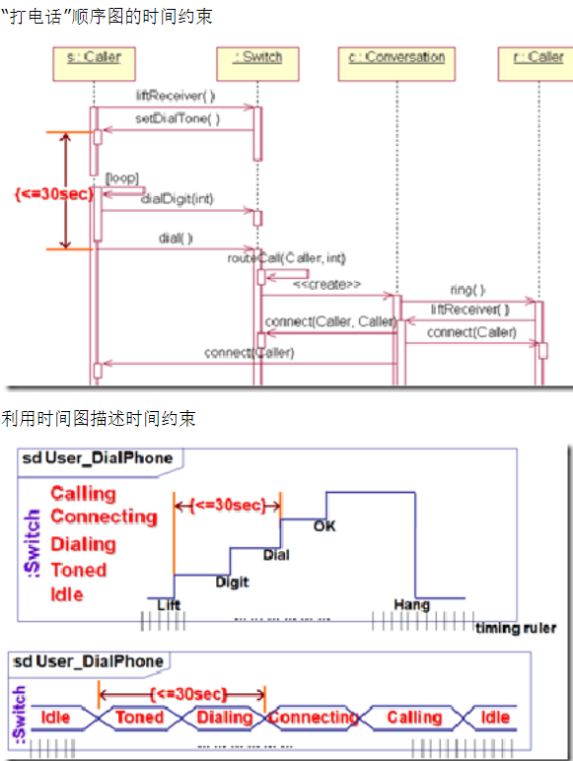
时间图(Timing Diagram)
一种交互图，展现消息跨越不同对象或角色的实际时间信息；

Slide 51
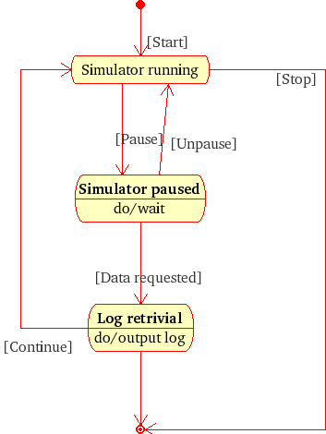
状态图（State Diagram）
对象拥有行为和状态。对象的状态是由对象当前的行动和条件决定的。状态图state diagram显示出了对象可能的状态以及由状态改变而导致的转移。

Slide 52
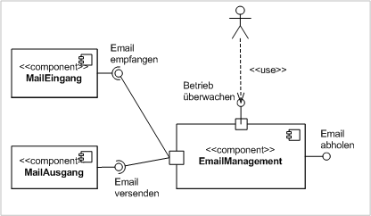
构件图（Component diagram）
构件图主要用于描述各种软件构件之间的依赖关系，例如，可执行文件和源文件之间的依赖关系，所设计的系统中的构件的表示法及这些构件之间的关系构成了构件图。

Slide 53
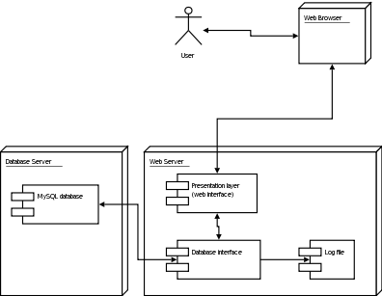
部署图（Deployment diagram）
描述系统所需的硬件构件的物理部署

Slide 54

REFERENCE
[1] 维基百科.统一建模语言. 2018; Available [2018-10-13] from: https://zh.wikipedia.org/wiki/%E7%BB%9F%E4%B8%80%E5%BB%BA%E6%A8%A1%E8%AF%AD%E8%A8%80
[2] （美）Grandy Booch &（美）James Rumbaugh &（美）Ivar Jacobson著.UML用户指南 .邵维忠等译.北京：人民邮电出版社，2013
[3] 杨弘平.UML2基础、建模与设计 . 北京：清华大学出版社，2018

Slide 55
工作分配
小组成员工作：
陈 维：主要PPT制作，资料收集
陈俊杉：协助PPT制作
陈安侍：部分图片绘制
杨 溢：参与PPT制作
严翔宇：参与PPT制作

Slide 56
姓名 | 态度（20%） |  | 工作量（20%） | 提交速度（30） | 提交质量（30） | 总评
 | 是否服从分配（10%） | 对待任务态度（10%）
杨溢 | 10 | 10 | 10 | 25 | 25 | 80
严翔宇 | 10 | 10 | 15 | 25 | 22 | 82
陈 维 | 10 | 10 | 15 | 30 | 24 | 89
陈俊杉 | 10 | 10 | 10 | 25 | 25 | 80
陈安侍 | 10 | 10 | 10 | 25 | 25 | 80

Slide 57
THANK
YOU!

